Slide 1


Niveles de Aislamiento
Base de Datos 2 – Gestión de Datos

Slide 2
Niveles de Aislamiento
READ UNCOMMITED
READ COMMITED
REPETEABLE READ
SERIALIZABLE
Seguridad Base de Datos

Slide 3
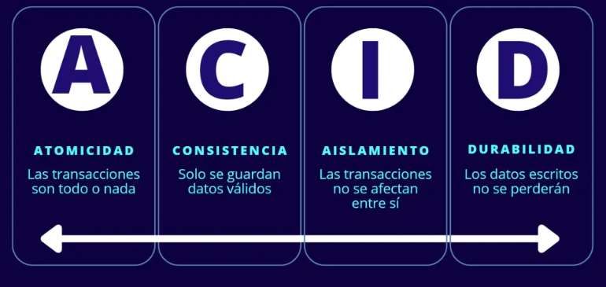
Introducción
Las cuatro propiedades ACID son Atomicidad, Consistencia, Aislamiento y Durabilidad. Estas cuatro propiedades definen las transacciones de la base de datos. Cuando se cumplen, garantizan su validez, incluso en caso de fallo, corte de energía u otros errores.
Seguridad Base de Datos

Slide 4
Niveles
READ UNCOMMITED: Lecturas no confirmadas, realmente lo que sucede en este nivel de aislamiento es que los usuarios pueden leer datos que aún no están confirmados.
Presenta los siguientes problemas:
Lecturas sucias.
Lecturas no repetibles.
Datos fantasma.
READ COMMITED: No lee datos que no estén confirmados. Las lecturas solo se ven bloqueadas por las escrituras
Presenta los siguientes problemas:
Lecturas no repetibles.
Datos fantasma.
REPETEABLE READ: Garantiza que dos select consecutivas dentro de una transacción devolverán la misma información.
Presenta los siguientes problemas:
Datos fantasma.
SERIALIZABLE: Las lecturas solo se ven bloqueadas por las escrituras. Este es el nivel máximo de aislamiento y también genera el nivel máximo de bloqueos.
Seguridad Base de Datos

Slide 5
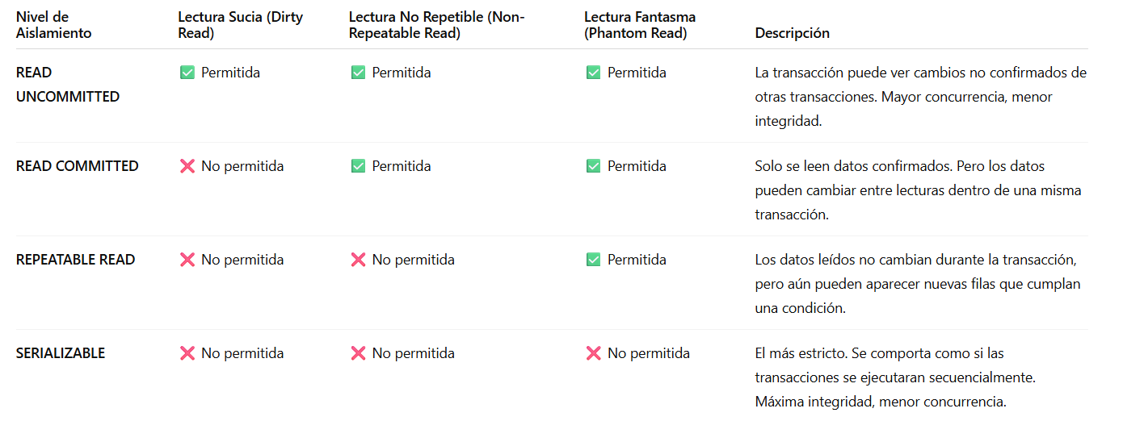
Niveles – Comparacion
Seguridad Base de Datos

Slide 6
Nuevo nivel de aislamiento de instantánea
SNAPSHOT Isolation Level
Esta estrategia permite evitar todos los problemas descritos, sin necesidad de bloquear las filas, de tal forma que una sentencia SELECT devolverá exactamente los mismos datos cada vez que se ejecute.
SNAPSHOT ISOLATION
READ COMMITTED SNAPSHOT
Para habilitarlos debemos usar el comando:
ALTER DATABASE <Base de Datos> SET ALLOW_SNAPSHOT_ISOLATION ON
ALTER DATABASE <Base de Datos> SET READ_COMMITTED_SNAPSHOT ON.
Seguridad Base de Datos

Slide 7
¿Dudas?

Slide 8
Muchas gracias

